Slide 1
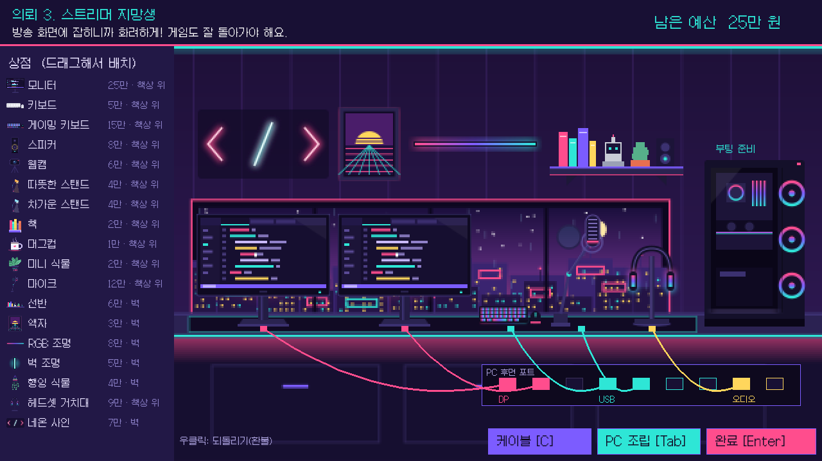
1차 프로젝트 발표 · 2D 게임 프로그래밍
데스크테리어
의뢰소
손님의 취향과 예산에 맞춰
책상과 PC를 함께 커스텀하는 의뢰 게임
한준상
Notes:
안녕하세요. 제가 만들 게임은 '데스크테리어 의뢰소'입니다. 손님의 취향과 예산에 맞춰 책상을 꾸미고 PC까지 직접 조립해 주는 커스텀 의뢰 게임입니다.

Slide 2
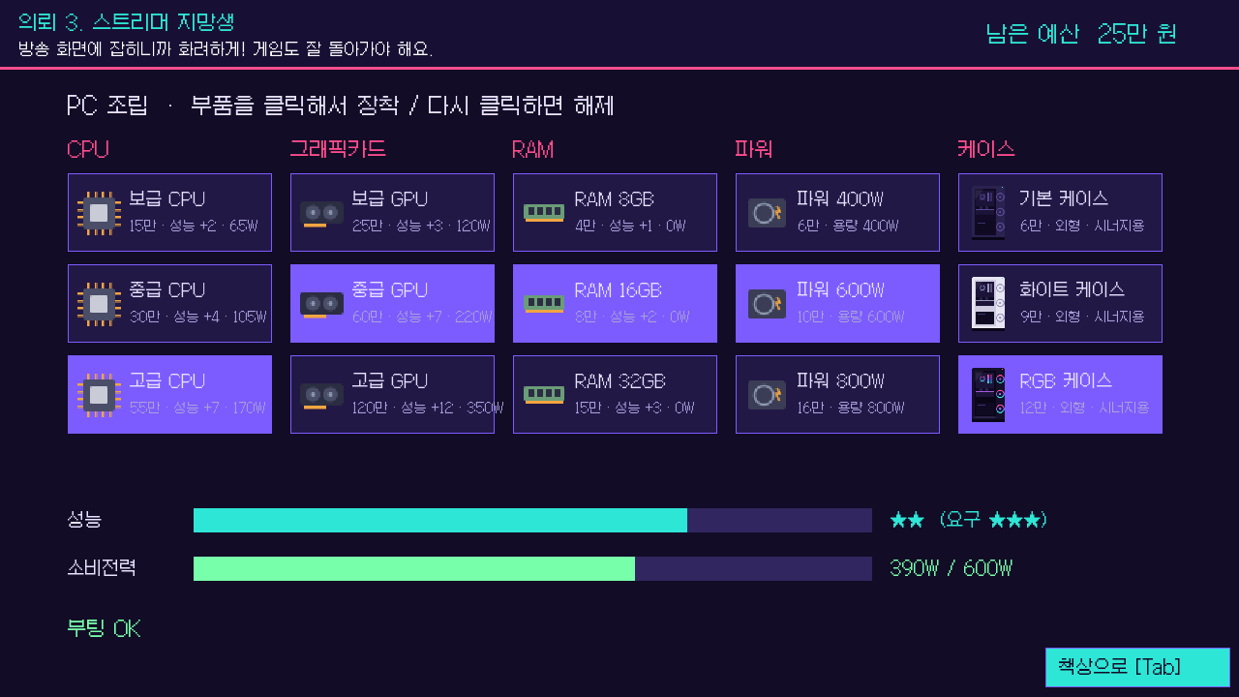
게임 개요
외형(데스크테리어)과 성능(PC 조립), 두 축을 함께 맞추는 게임
장르
커스텀 · 퍼즐 경영
시점
정면 2D 뷰
조작
마우스 드래그 앤 드롭
개발
Python + pico2d
실제 게임 화면: PC 조립 (성능 · 소비전력 게이지)
Notes:
정면 2D 시점에서 마우스로 소품과 부품을 끌어다 놓는 방식입니다. 보기 좋게 꾸미는 외형과, 손님이 원하는 성능의 PC를 맞추는 두 가지를 함께 해결해야 합니다.

Slide 3





게임 루프
한 판(의뢰 1건)은 3~5분, 다섯 단계를 반복합니다
1. 의뢰 받기
›
2. 쇼핑
›
3. PC 조립
›
4. 배치 · 배선
›
5. 채점 · 해금
손님 · 테마 · 예산
필수 소품 확인
한 예산으로
소품 + 부품 구매
CPU · GPU · 파워
성능 vs 전력
드래그로 놓고
케이블 연결
별점 · 손님 반응
새 소품 오픈
의뢰 6건 클리어 후 해금한 소품으로 내 방을 꾸미는 '자유 모드' 오픈
Notes:
한 판은 의뢰 받기, 쇼핑, PC 조립, 책상 배치, 채점의 다섯 단계입니다. 의뢰를 모두 깨면 모은 소품과 부품으로 내 책상을 자유롭게 꾸밀 수 있습니다.

Slide 4
플레이 화면
실제 프로토타입 · 왼쪽 상점에서 골라 벽과 책상 위에 배치
의뢰 카드 예시
손님: 스트리머 지망생
테마: 게이머
필수: 마이크, RGB 조명
PC: 방송용 성능 ★★★
예산: 280만 원
"방송 화면에 잡히니까 화려하게! 게임도 잘 돌아가야 해요."
Notes:
실제 게임 화면입니다. 예를 들어 스트리머 지망생 손님은 마이크와 RGB 조명, 방송용 고성능 PC를 원하고 예산은 280만 원입니다. 왼쪽 상점에서 소품을 끌어다 벽과 책상 위에 배치합니다.

Slide 5


핵심 재미 요소
'어디에, 무엇을 같이 놓느냐'가 점수를 바꿉니다
조합 시너지
PC 조립 퍼즐
손님 리액션
스탠드 옆에 책 = 독서 콤보
식물 3개 = 플랜테리어 세트
배치 위치까지 점수에 반영
GPU에 돈을 쓰면 꾸밀 돈이 부족
파워 부족 = 부팅 실패
듀얼 모니터는 DP 포트 2개 GPU부터
별점 + 말풍선 피드백
"조명이 너무 차가워요"
다음 판을 바로 고치고 싶게
Notes:
핵심 재미는 세 가지입니다. 첫째, 스탠드 옆에 책을 두면 독서 콤보처럼 조합과 위치에 따라 점수가 오르는 시너지. 둘째, 그래픽카드에 돈을 쓰면 꾸밀 돈이 모자라고, 파워가 부족하면 부팅이 안 되는 PC 조립 퍼즐. 셋째, 손님이 말풍선으로 바로 반응해 다음 판을 더 잘하고 싶게 만드는 리액션입니다.

Slide 6
차별성과 구현 규모
그래픽보다 규칙으로 차별화, 혼자서 완성할 수 있는 크기
기존 꾸미기 게임
6
24
15
목표 없이 자유 배치, 금방 지루해짐
데스크테리어 의뢰소
의뢰(스테이지)
소품
PC 부품
꾸미기 + PC 조립을 한 예산으로 해결
위치 시너지 · 전력 제한 · 조건 채점
손님 캐릭터 6명은 AI 이미지 생성 툴로 직접 제작
소품 · 부품은 데이터 파일로 관리해 추가가 쉬움
Notes:
기존 꾸미기 게임은 목표가 없어 금방 지루해지지만, 이 게임은 꾸미기와 PC 조립을 하나의 예산으로 풀어야 하고 결과가 점수로 나옵니다. 손님 캐릭터는 AI 이미지 생성으로 직접 만들고, 규모는 의뢰 6개, 소품 24개, PC 부품 15개로 잡았습니다.

Slide 7
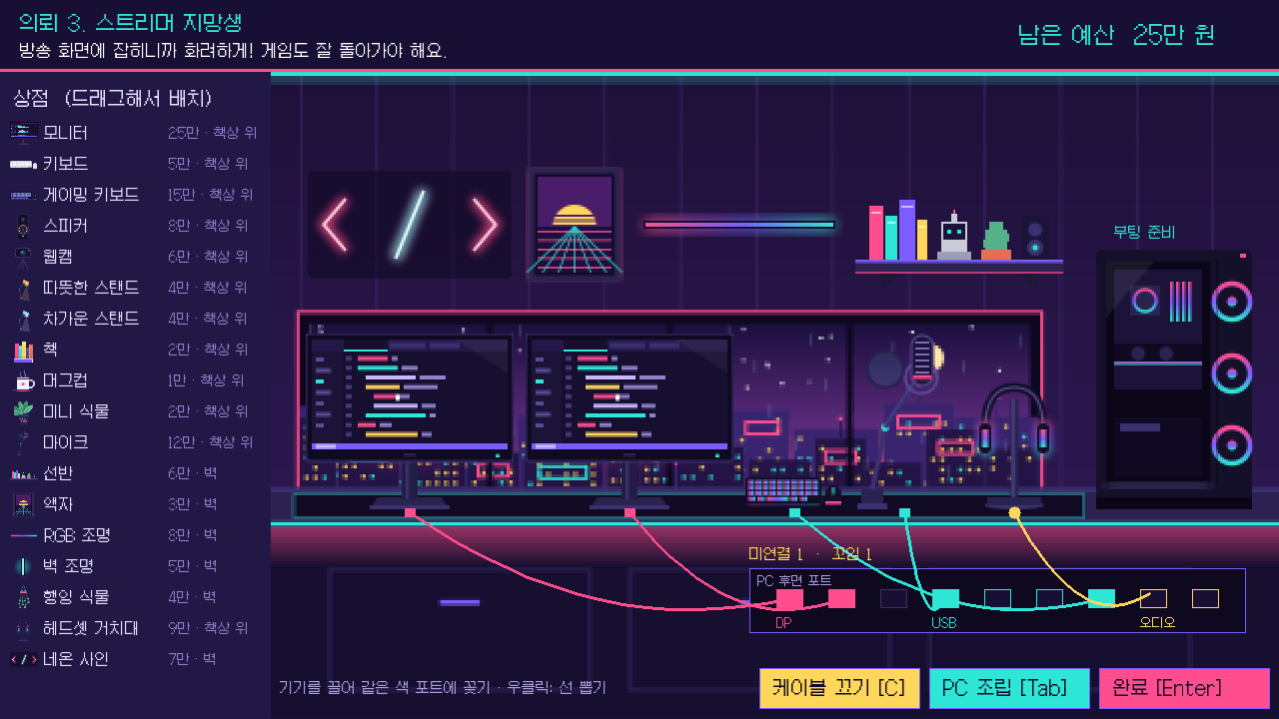
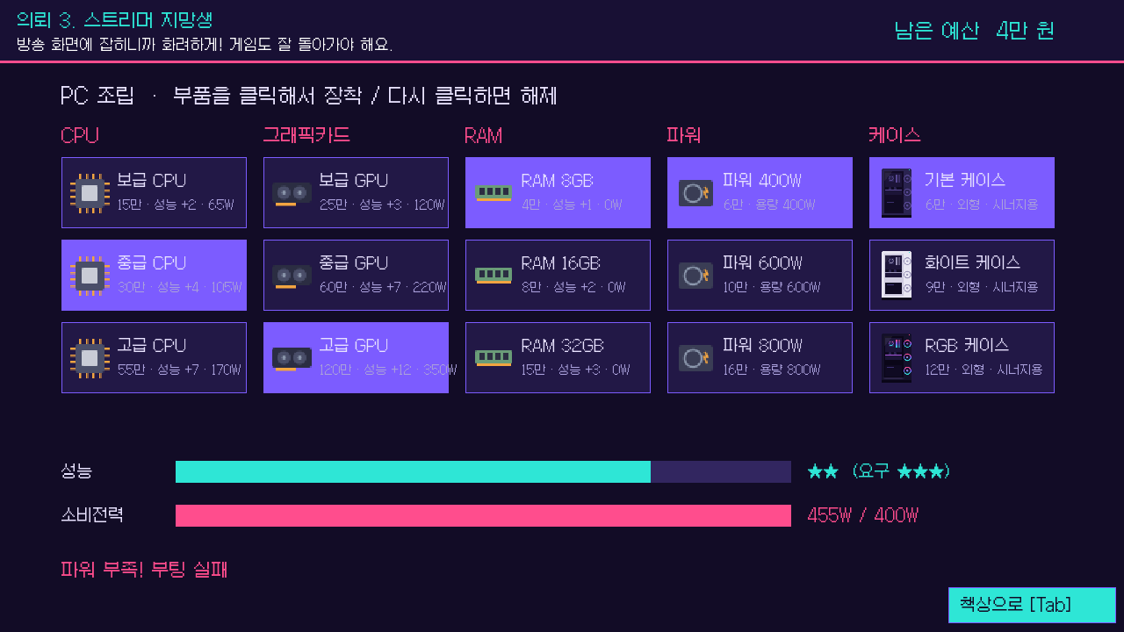
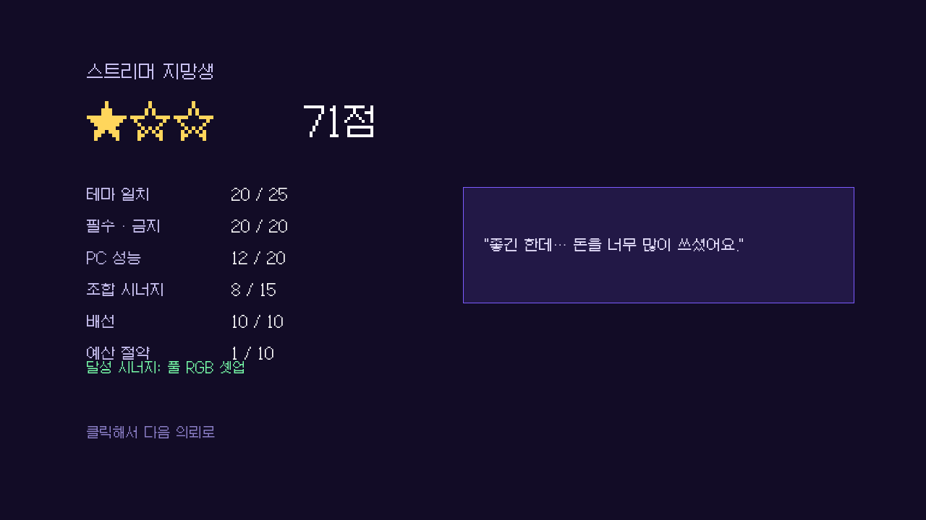
현재 프로토타입
의뢰 → PC 조립 → 배치 → 채점, 핵심 흐름이 이미 동작합니다
케이블 연결 · 꼬임 판정
파워 부족 → 부팅 실패
채점 · 손님 반응
Python + pico2d · 씬 6개 · 채점 로직 자체 테스트 포함 · GitHub에서 관리
Notes:
현재 의뢰, PC 조립, 배치, 케이블 연결, 채점까지 핵심 흐름이 프로토타입으로 동작합니다. 모니터는 DP, 키보드는 USB처럼 맞는 포트에 꽂아야 하고, 선이 꼬이면 감점입니다.

Slide 8
개발 계획 (8주)
핵심인 '조립 · 배치 → 채점'을 먼저 완성하고 콘텐츠를 늘립니다
1주
2주
3주
4주
씬 구조 · 리소스 로딩
드래그 앤 드롭 · 슬롯 스냅
소품 · 부품 데이터, 상점 · 예산
PC 조립 · 성능 / 전력 계산
5주
6주
7주
8주
의뢰 · 채점 · 시너지 판정
결과 화면 · 리액션 · 해금
자유 모드 · 사운드
밸런스 · 버그 수정
■ 주황 = 핵심 기능(2차 발표까지) ■ 회색 = 확장 · 마무리
Notes:
개발은 8주로 계획했습니다. 5주차까지 배치, PC 조립, 채점이라는 핵심을 먼저 완성하고, 이후 해금, 자유 모드, 밸런스 조정을 진행하겠습니다. 감사합니다.

